Slide 1
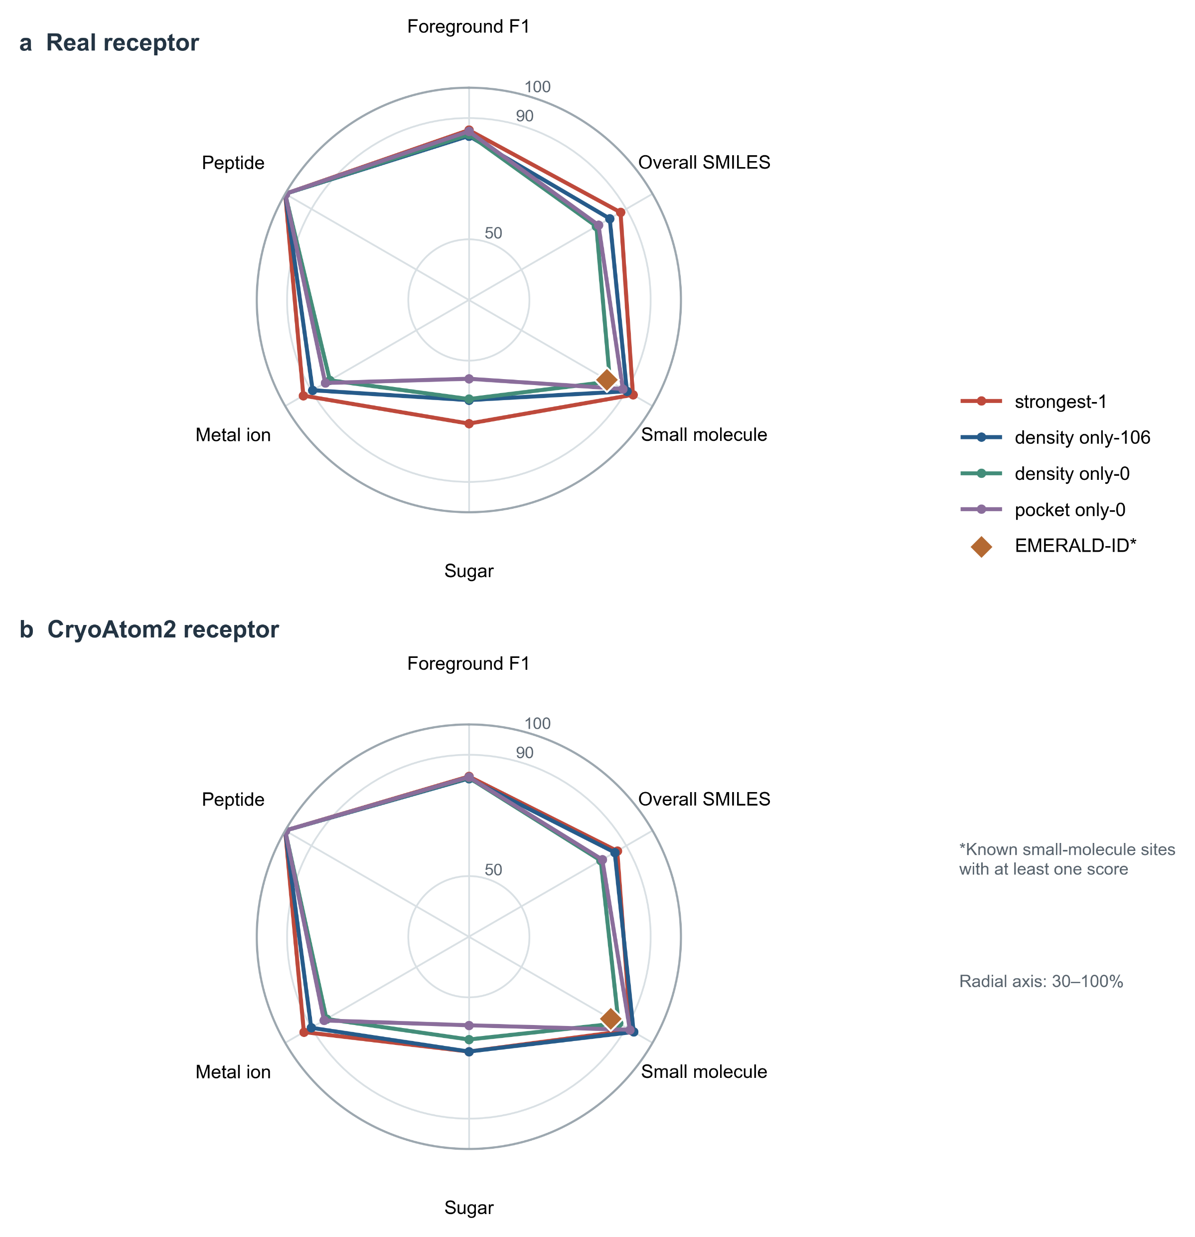
Notes:
图 4 | 真实受体（a）和 CryoAtom2（b）条件下的前景 F1 与 SMILES 匹配。六轴为前景 F1、总体及四类身份准确率；前景阈值由验证集冻结。Find 已选候选数为 1,653/1,651；身份支持数依次为总体 1,238/1,160、小分子 389/348、糖 284/277、金属离子 564/534、肽类 1/1（斜杠前后对应 a/b）。菱形仅示 EMERALD-ID 在独立小分子真实位点中至少一个身份取得评分后的 Top-1（233/282、263/313）。径向坐标为 30–100%。

Slide 2
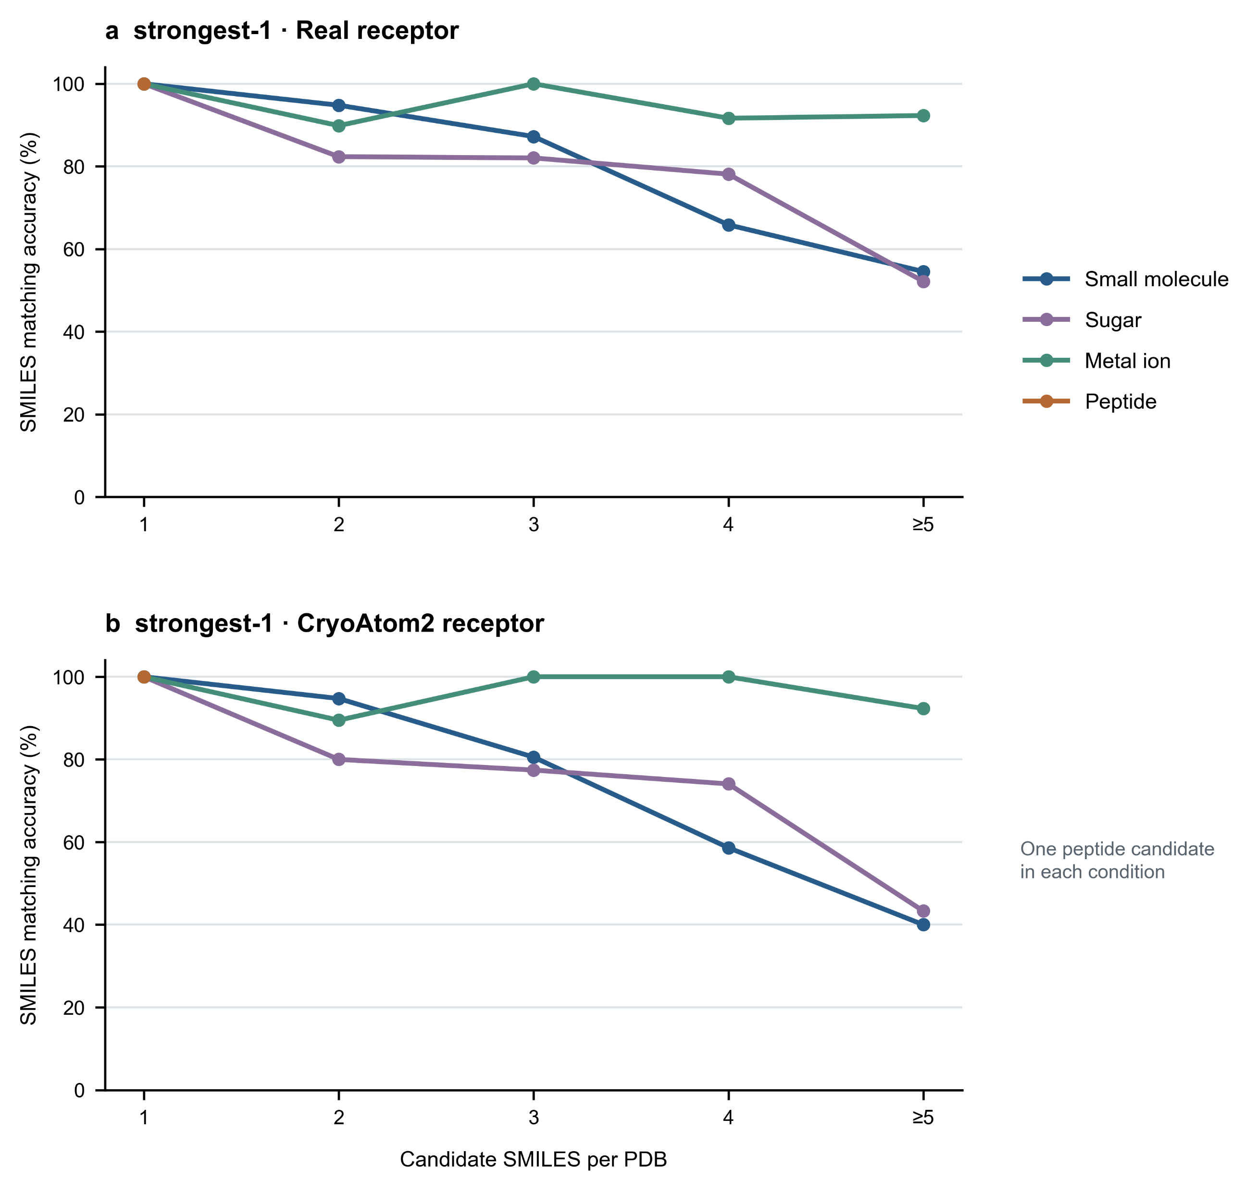
Notes:
图 5 | PDB 内候选 SMILES 数目与 strongest-1 的分类准确率。a，真实受体；b，CryoAtom2 受体。横轴为该 PDB 提供给 Match 的精确 SMILES 去重数，五种及以上合并；纵轴为 Find 已选、真实前景且身份受支持候选的类别内准确率。真实受体条件下，小分子、糖、金属离子和肽类的总支持数分别为 389、284、564 和 1；CryoAtom2 条件下分别为 348、277、534 和 1。单身份 PDB 中四类均为 100%；肽类仅有一个候选，故只显示单个数据点。

